Slide 1
TRABALHO CIRCUITOS DIGITAIS

Slide 2

EQUIPE:
João Marcelo
Cícero Igor
Erick de Brito

Slide 3

OBJETIVO
Este projeto consiste em implementar o circuito de um relógio e um alarme utilizando o simulador logisim.

Slide 4
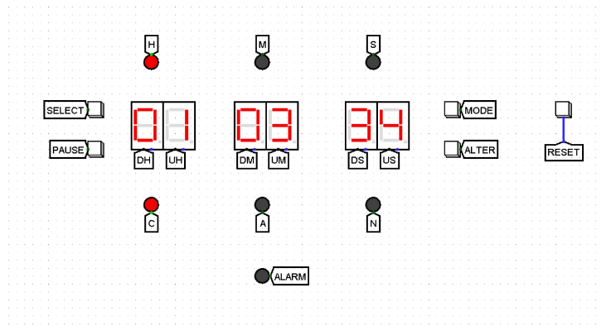
MODELO PROPOSTO

Slide 5
ESPECIFICAÇÕES
O botão MODE serve para alternar entre os modos do relógio: NORMAL (N),ALARME (A), MUDANÇA (C).
N : Mostra as horas; A: Configura o relógio para alarmar em determinada hora; C: Modifica a hora do relógio.
Os LEDs H, M e S indicam o display que está selecionado no momento, sendo eles hora, minuto e segundo, respectivamente.
Nos modos A e C o SELECT serve para alternar entre H,M,S e o botão ALTER é usado para incrementar o valor do display.
Quando o relógio marcar o horário que foi configurado no alarme, o LED ALARM deve acender.
O botão PAUSE pode ser utilizado para apagar o LED alarme e pausar o relógio em qualquer momento.
O botão RESET pode ser utilizado para reiniciar o relógio.

Slide 6
DIVISÃO DE ETAPAS
RELÓGIO
ALARME
MÁQUINAS DE ESTADO
CIRCUITO COMPLETO
Falaremos da construção do relógio
Falaremos da construção do alarme
Falaremos da construção das máquinas de estado
Mostraremos um único circuito

Slide 7
RELÓGIO

